Slide 1
计算机组织与结构实验
计算机专业实验室
2021年11月

Slide 2
译码器(decoder)
是一类多输入多输出组合逻辑电路器件，其可以分为：变量译码和显示译码两类。
变量译码器一般是一种较少输入变为较多输出的器件，常见的有n线-2^n线译码和8421BCD码译码两类；
显示译码器用来将二进制数转换成对应的七段码，一般其可分为驱动LED和驱动LCD两类。

Slide 3
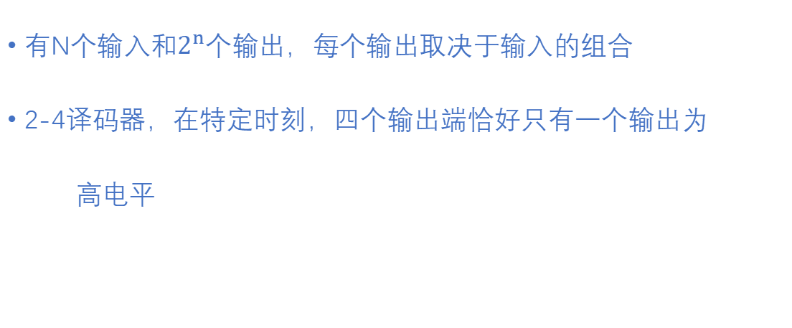
n线-2^n线译码
有N个输入和$2^{n}$个输出，每个输出取决于输入的组合
2-4译码器，在特定时刻，四个输出端恰好只有一个输出为
高电平
A | B | Y3 | Y2 | Y1 | Y0
0 | 0 | 0 | 0 | 0 | 1
0 | 1 | 0 | 0 | 1 | 0
1 | 0 | 0 | 1 | 0 | 0
1 | 1 | 1 | 0 | 0 | 0

Slide 4

根据真值表写出布尔表达式
$Y0=\overline{A}•\overline{B}$
$Y1=\overline{A}•B$
$Y2=A•\overline{B}$
$Y3=A•B$

Slide 5
在Logisim中实现2-4译码器电路
可根据刚才的布尔表达式，自己用逻辑门设计出组合电路

Slide 6
时序逻辑
时序逻辑电路的状态由一组状态变量来构成，这些状态变量包含用于解释电路未来行为所需要的、与过去有关的信息
同步时序电路

Slide 7
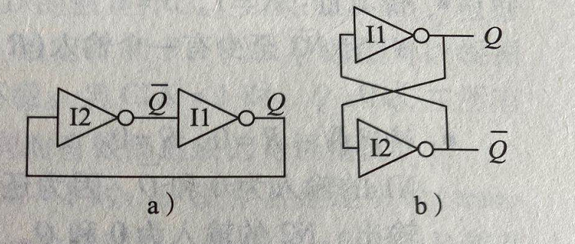
存储器的基本模块：双稳态元件

Slide 8
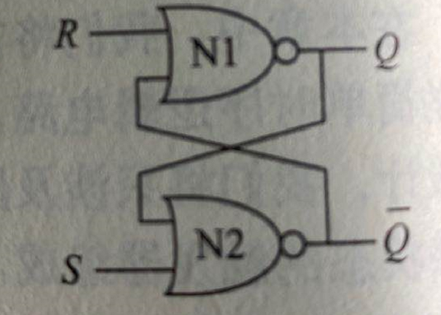
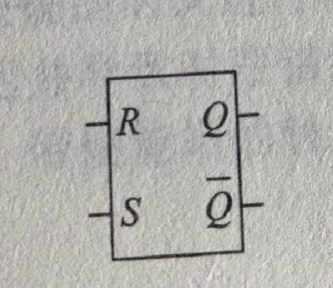
锁存器
最简单的时序电路，由一对交叉耦合的或非门组成
SR锁存器
特别注意：在正常工作时，输入信号应该遵守 S∙R=0
S | R | Q
0 | 0 | Q(pre) | (pre)
0 | 1 | 0 | 1
1 | 0 | 1 | 0
1 | 1 | 0 | 0

Slide 9
锁存器
D锁存器
当输入确定时，如何决定何时改变输出的状态？
将时间和内容分开考虑
数据——状态的值
时钟——状态改变的时间

Slide 10
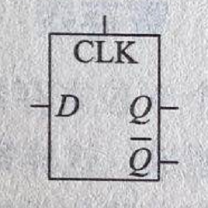
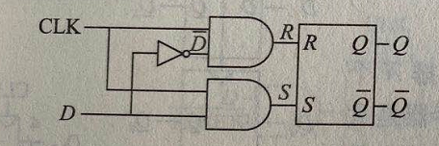
D锁存器
CLK | D | /D | S | R | Q | /Q
0 | X | /X | 0 | 0 | Q(pre) | /Q(pre)
1 | 0 | 1 | 0 | 1 | 0 | 1
1 | 1 | 0 | 1 | 0 | 1 | 0

Slide 11
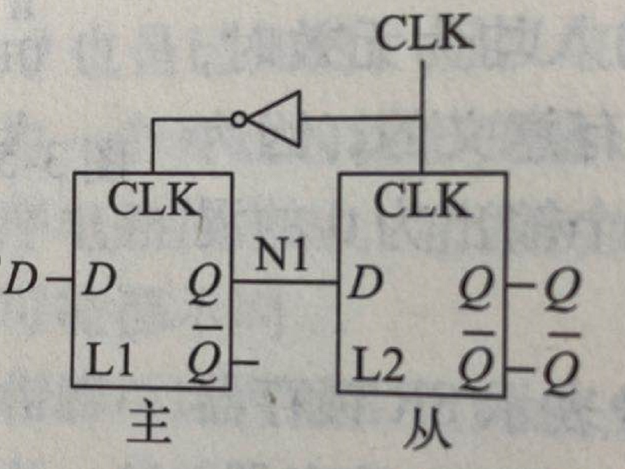
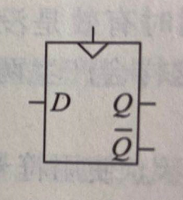
D触发器
1
0
在特定时刻更新状态
2个D锁存器
D决定状态
时钟沿决定时间
如果CLK从0变1，D的值就会复制到Q；
而在其他时刻，保持原来状态不变

Slide 12
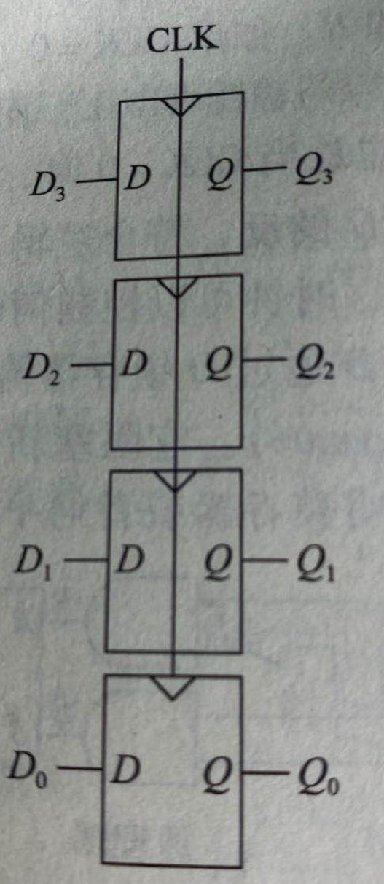
寄存器
由N个触发器组成，共享一个CLK

Slide 13
实验一 寄存器组

Slide 14
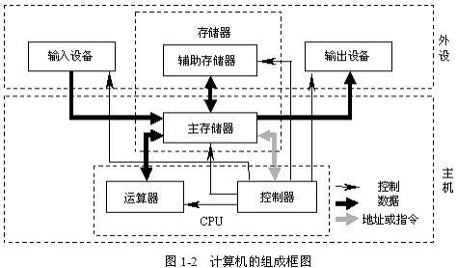
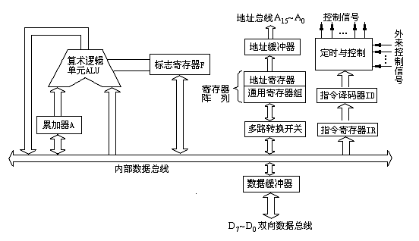
寄存器的地位
CPU内部数据交换空间
寄存器内的数据将用于算术及逻辑运算
寄存器内的地址可用于寻址
用于读写I/O设备的数据

Slide 15
寄存器的特点
寄存器存在于CPU内部，数量少
寄存器存储的数据有限
每个内部寄存器有专用的名称，没有地址编号

Slide 16
8086CPU(16位）的寄存器
4个通用寄存器：AX、BX、CX、DX
两个指针寄存器：BP、SP
两个变址寄存器：SI（Source）、DI（Destination）
控制寄存器：IP（Instruction Pointer）、PSW（处理器状态字）
段寄存器：CS（Code Segment）、DS（Data）、SS（Stack）、ES（Extended）

Slide 17
下面的幻灯片内容用于实验室现场

Slide 18
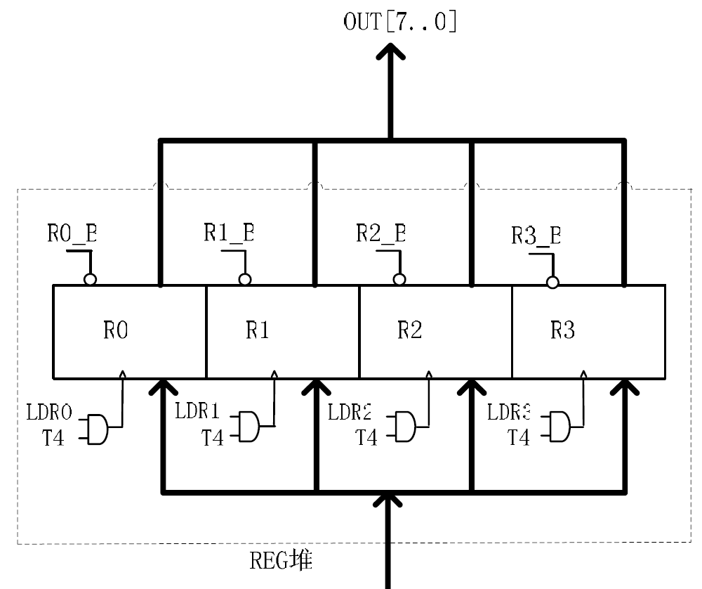
实验原理
READ
WRITE

Slide 19
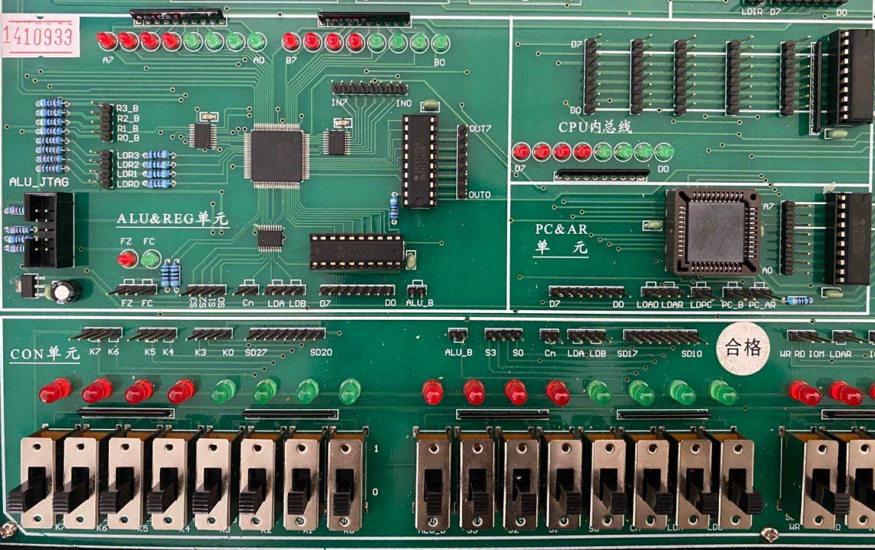

Slide 20
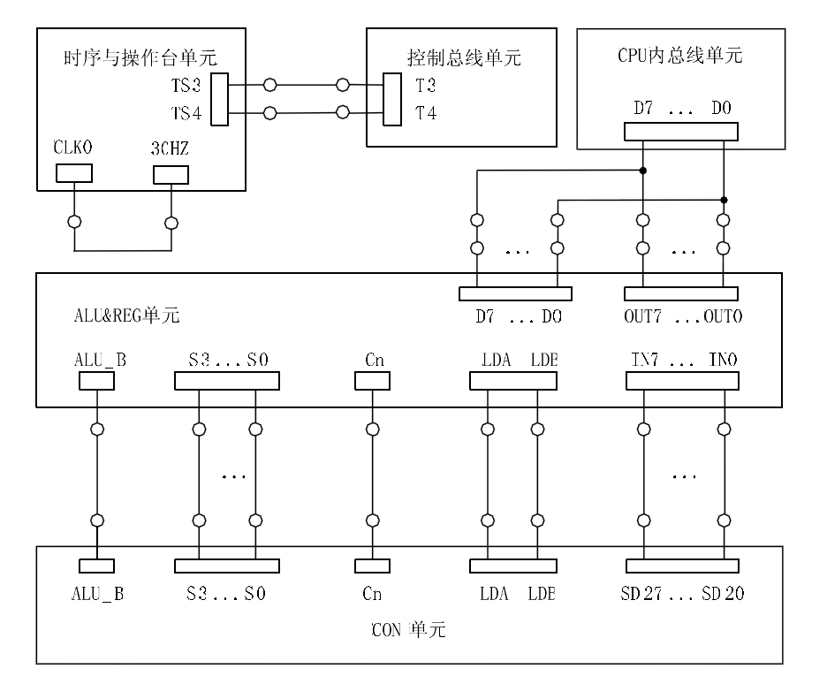
连线
LDR3…LDR0
R3_B…R0_B
SD3…SD0

Slide 21
检查连线
检查连线
检查连线

Slide 22
时序与操作台单元的KK2置为“单拍”档；
打开实验箱电源开关，如果听到有长鸣的“嘀”声，说明总线竞争，需要立即关闭电源，检查连线；
按动CON单元CLR按钮，将运算器当前数据（例如：寄存器A、B及FC、FZ）清零；
向ALU&REG单元4个寄存器写入数据
拔动CON单元SD27……SD20，形成一个二进制的数据（00000001）；
置S0为1；
按动时序单元ST按钮，产生T4脉冲，将二进制数据（00000001）写入寄存器R0_B中；
观察寄存器R0_B的数据显示是否正确；
向寄存器R1_B、 R2_B、 R3_B写入数据
从ALU&REG单元4个寄存器中读取数据
将CON单元SD27……SD20置0，S3……S0置0，SD3……SD0置1；
将SD0置0；
观察数据总线上显示的数据是哪个寄存器的值；
将存入寄存器R3_B…R0_B的数据全部读出，并记录结果。

Slide 23
 | R0_B |  | R1_B |  | R2_B |  | R3_B
Group | WRITE | READ | WRITE | READ | WRITE | READ | WRITE | READ
1 | 数据
 | 信号状态 | 信号状态
2
3

